Slide 1
蓝牙开发

Slide 2
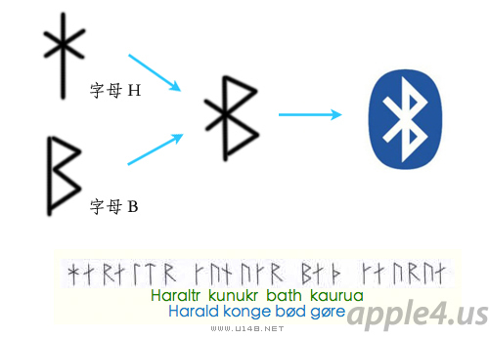
Bluetooth起源
Bluetooth这个名称来自于第十世纪的一位丹麦国王 Harald Blatand

Slide 3
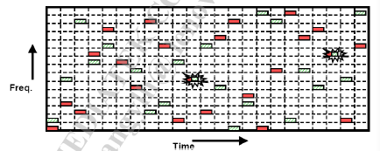
Bluetooth技术
Bluetooth无线技术是一种短距离低功耗的通信技术，旨在取代电缆来连接设备，并保证高度的安全性
采用的是跳频技术，在2.4G频段的79个频点中按伪随机序列顺序跳变

Slide 4
Bluetooth、WiFi、ZigBee、ANT
ZigBee：基于802.15.4的低功耗局域网协议
WiFi：基于802.11
Bluetooth: 低成本、短距离、可互操作的无线技术
ANT：www.thisisant.com

Slide 5
Bluetooth版本
Bluetooth 2.0 （EDR，Enhanced Data Rate，Not Mandatory，最高速度至3M）
Bluetooth 2.1 （SSP，Simple Secure Pairing，Mandatory）
Bluetooth 3.0 （ HS，High Speed，Not Mandatory，最高速度至24M）
Blueooth 4.0 （LE，Low Energy，Mandatory）
Bluetooth4.2 （Latest Version）

Slide 6
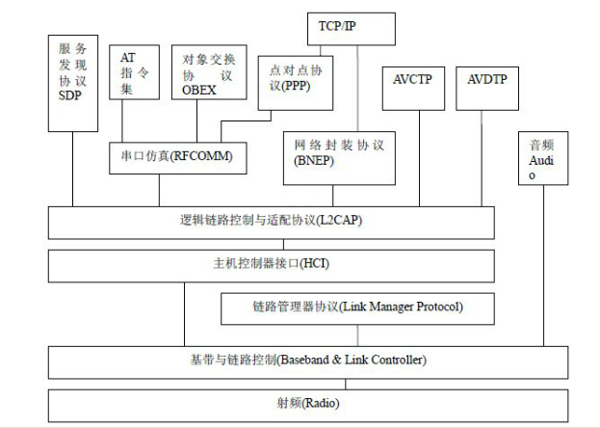
Bluetooth架构

Slide 7
Bluetooth Profile
AOSP支持的Profile：HSP、HFP、PBAP、A2DP、AVRCP、OPP、PAN、SAP、MAP、HID、HDP、GATT
其他Profile：FTP、DUN、BIP、BPP、HRP、PRX

Slide 8
Bluetooth Profile
HFP/HSP：Handsfree/Headset Profile
PBAP：Phonebook Access Profile
A2DP：Advanced Audio Distribution Profile
AVRCP：Audio Video Remote Control Profile
OPP：Object Push Profile
PAN：Personal Area Networking
SAP：SIM Access Profile
MAP：Message Access Profile
HID：Human Interface Device

Slide 9
BLE Profile
HOGP：HID Over GATT Profile
HRP：Heart Rate Profile
GATT：Generic ATTribute Protocol

Slide 10
Bluetooth一些基本概念
Device Address
Device Name
Device Class
Power Class
Link Type
Discoverable Mode
Topology

Slide 11
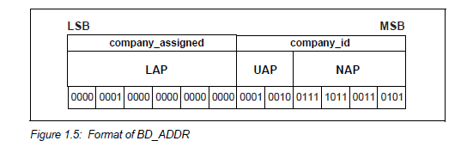
Bluetooth Device Address
蓝牙设备的唯一标识符
需要向蓝牙SIG组织申请

Slide 12
Bluetooth Device Name
UTF8编码
最大248字节

Slide 13
Bluetooth Device Class/Service Class
用于标识设备类型，方便按类型搜索
Major Device Class | Minor Device Class
Audio Video | Handsfree Video Camera Microphone/LoudSpeaker
Computer | Laptop Desktop
Health | Blood Pressure Pulse Rate
Toy | Controller Vehicle
Wearable | Glasses Wrist Watch

Slide 14
Bluetooth Power Class
蓝牙功率等级，决定了蓝牙传输距离
Power Class | Range（m）
1 | ～100
2 | ～10
3 | ～1

Slide 15
Bluetooth Link Type
ACL：Asynchronous Connection-Oriented
SCO：Synchronous Connection-Oriented
一个主设备（Master）最多可同时连接7个从设备（Slave）

Slide 16
Bluetooth Discoverable Mode
None Discoverable Mode
Limited Discoverable Mode
General Discoverable Mode

Slide 17
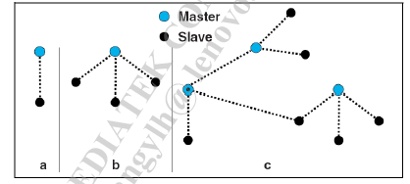
Bluetooth Topology
Piconet：一个设备某一时刻只会充当一种角色
Scatternet：由多个Piconet组成，一个设备可能同时充当两种角色，传输质量会下降
在Piconet中一个Master最多连接7个Slave

Slide 18
Bluetooth基本操作
Enable/Disable
Read/Set Property
Bluetooth Scan
Pair
Retrieve Service
Connect
Read/Write Data
Disconnect

Slide 19
Bluetooth相关类简介
BluetoothAdapter
BluetoothAdapter类表征本地的蓝牙适配器。它是所有蓝牙交互的的入口点。利用它可以搜索其他蓝牙设备（包括蓝牙LE设备），查询已配对/绑定的设备，使用已知的MAC地址实例化一个蓝牙设备，建立一个BluetoothServerSocket（作为服务器端）来监听来自其他设备的连接

Slide 20
Bluetooth相关类简介
BluetoothManager
蓝牙管理类，通过BluetoothManager可以获取BluetoothAdapter类的实例（推荐），获取当前连接的设备，获取某个设备当前的连接状态以及在本机上建立GATT Server

Slide 21
Bluetooth相关类简介
BluetoothDevice
用于表征一个远端蓝牙设备，通过BluetoothDevice来连接远端蓝牙设备以及获取远端蓝牙设备的名称、地址、种类和绑定状态等。

Slide 22
Bluetooth相关类简介
BluetoothSocket/BluetoothServerSocket
类似于TCP的Socket和ServerSocket
Server端使用BluetoothServerSocket来监听一个具体RFComm Channel，当有Client连接到这个Channel后，accept()接口会返回一个新的BluetoothSocket实例来管理与这个Client的通信
Client端使用BluetoothSocket来和Server通信

Slide 23
Bluetooth接口说明 – Enable/Disable
开启/关闭
BluetoothAdapter.enable()
BluetoothAdapter.disable()
BluetoothAdapter.ACTION_STATE_CHANGED
获取当前蓝牙状态
BluetoothAdapter.isEnabled()
BluetoothAdapter.getState()

Slide 24
Bluetooth接口说明 – Read/Set Local Prop
设置本机名称
BluetoothAdapter.setName()
读取本机名称
BluetoothAdapter.getName()
读取本机蓝牙地址
BluetoothAdapter.getAddress()
读取已配对设备列表
BluetoothAdapter.getBondedDevice()

Slide 25
Bluetooth接口说明 – Device Scan
开始/停止扫描
BluetoothAdapter.startDiscovery()
BluetoothAdapter.cancelDiscovery()
获取当前扫描状态
BluetoothAdapter.isDiscovering()
扫描结果上报
BluetoothAdapter.ACTION_DISCOVERY_STARTED
BluetoothAdapter.ACTION_DISCOVERY_FINISHED
BluetoothDevice.ACTION_FOUND

Slide 26
Bluetooth接口说明 – Read/Set Remote Prop
获得远端设备实例
BluetoothDevice.getRemoteDevice()
读取远端设备蓝牙地址
BluetoothDevice.getAddress()
读取远端设备蓝牙名称
BluetoothDevice.getName()
读取远端设备蓝牙类型
BluetoothDevice.getBluetoothClass()
BluetoothDevice.getType()
读取远端设备配对状态
BluetoothDevice.getBondState()

Slide 27
Bluetooth接口说明 – Pair/UnPair
配对
BluetoothDevice.createBond()
解除配对（需要通过类反射调用）
boolean BluetoothDevice.cancelBondProcess()
boolean BluetoothDevice.removeBond()

Slide 28
Bluetooth接口说明 – Service Discover
获取服务列表
BluetoothDevice.fetchUuidsWithSdp()
服务列表上报
BluetoothDevice.ACTION_UUID
读取缓存的服务列表
BluetoothDevice.getUuids()

Slide 29
Bluetooth接口说明 – Connect ( Client )
Client
BluetoothDevice.createInsecureRfcommSocketToServiceRecord()
BluetoothDevice.createRfcommSocketToServiceRecord()
BluetoothSocket.connect()

Slide 30
Bluetooth接口说明 – Connect ( Server )
Server
BluetoothAdapter.listenUsingInsecureRfcommWithServiceRecord()
BluetoothAdapter.listenUsingRfcommWithServiceRecord()
BluetoothServerSocket.accept()

Slide 31
Bluetooth接口说明 – Read/Write Data
读取数据
BluetoothSocket.getInputStream()
发送数据
BluetoothSocket.getOutputStream()

Slide 32
Bluetooth接口说明 – Disconnect
Client
BluetoothSocket.close()
Server
BluetoothServerSocket.close()

Slide 33
GATT协议
Generic ATTribute Profile
使用ATT（ATTribute Protocol）来搜索远端设备的服务,配置和读写远端设备的各种attribute，使其按需要的方式工作
分为Client和Server两个角色

Slide 34
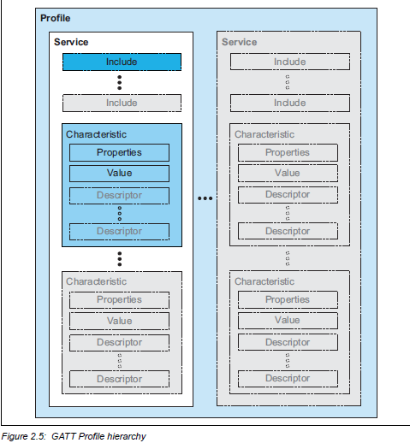
GATT架构

Slide 35
GATT基本概念 - Service
Service（服务）是数据和与之关联的完成某个特定功能的行为/特性的集合
按顺序由引用服务(Reference Service)、强制Characteristic和可选Characteristic组成
为了实现旧版本的兼容，新版本中服务定义只能增加新的引用服务或可选Characteristic，禁止从旧的服务定义中改变行为
分为Primary和Secondary两种类型

Slide 36
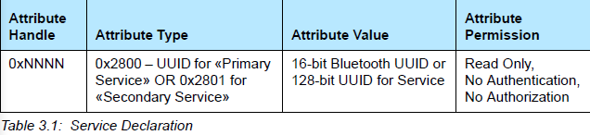
GATT基本概念 - Service
Primary Service: 拥有基本功能的服务,可被其他服务包含,可以通过Primary Service Discovery过程来发现
Secondary Service: 仅用来被Primary/Other Secondary Service、高层协议引用的服务

Slide 37
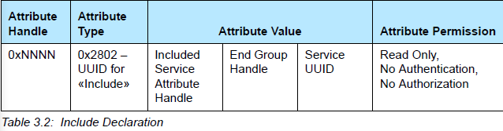
GATT基本概念 – Included Service
一种引用已存在服务的方法
在服务定义的开始加上Included Service的引用， 这样整个Included Service定义成为新服务定义的一部分

Slide 38
GATT基本概念 - Characteristic
必须包含一条Characteristic Declaration、一条Characteristic Value Declaration
可以包含0或n条Characteristic Descriptor Declaration

Slide 39
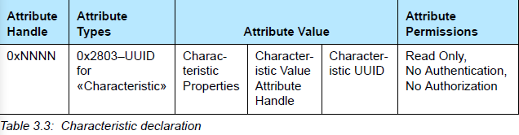
GATT基本概念 – Characteristic Declaration
Attribute Type： UUID 0x2803
Characteristic Properties
Characteristic UUID

Slide 40
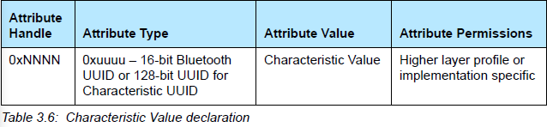
GATT基本概念 – Characteristic Value Declaration
Attribute Type： UUID of Characteristic
Value的数据结构由具体Profile定义

Slide 41
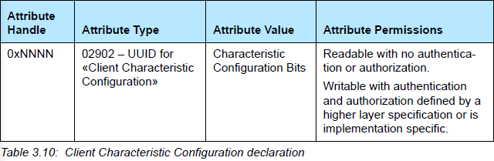
GATT基本概念 – Characteristic Descriptor Declarations
包括以下几类：
Characteristic Extended Properties
Characteristic User Description
Client Characteristic Configuration
Server Characteristic Configuration
Characteristic Presentation Format
Characteristic Aggregate Format

Slide 42
GATT相关类简介
BluetoothGatt
提供GATT相关API，包括连接/断开、读/写特征值、读写描述符、获取相关Service等
通过BluetoothGatt这个类才能和BLE外围设备进行通信

Slide 43
GATT相关类简介
BluetoothGattService
表征一个GATT Service
GATT Service包含了一条或多条Characteristic，也可以包含其它Service

Slide 44
GATT相关类简介
BluetoothGattCharacteristic
表征一条GATT Characteristic
Characteristic是组成GATT Service的基本数据单元
Characteristic中包含了对应Characteristic的数据（Value）以及一些额外的描述符

Slide 45
GATT相关类简介
BluetoothGattDescriptor
表征一条GATT Descriptor
Descriptor中包含了Characteristic的一些额外信息及属性
Descriptor用于描述Characteristic的一些特性或用于控制Characteristic的一些行为

Slide 46
GATT相关类简介
BluetoothGattServer
提供GATT Profile Server端相关API
用于在本机创建GATT Service（作为Peripheral）

Slide 47
GATT相关类简介
BluetoothLeScanner
API Level 21引入
用于搜索BLE设备
结合使用ScanFilter可以搜索特定类型的BLE设备

Slide 48
GATT相关类简介
BluetoothLeAdvertiser
API Level 21引入
提供BLE advertise相关操作，如开始播广告、停止播广告

Slide 49
BLE Client接口说明 – Construct Gatt Client
获取Gatt Client实例
BluetoothDevice.connectGatt()

Slide 50
BLE Client接口说明 – Service Discover
获取服务列表
BluetoothGatt.discoverServices()
服务列表上报
BluetoothGattCallback.onServicesDiscovered()
读取缓存的服务列表
BluetoothGatt.getServices()

Slide 51
BLE Client接口说明 – Connect
连接
BluetoothGatt.connect
BluetoothDevice.connectGatt() — 设定自动连接
状态上报
BluetoothGattCallback.onConnectionStateChange()
获取连接状态
BluetoothManager.getConnectionState()

Slide 52
BLE Client接口说明 – Read Data
读取数据
BluetoothGatt.readCharacteristic()
BluetoothGatt.readDescriptor()
BluetoothGatt.setCharacteristicNotification() — 设置有变化自动上报
读取结果上报
BluetoothGattCallback.onCharacteristicRead()
BluetoothGattCallback.onDescriptorRead()
数据变化通知
BluetoothGattCallback.onCharacteristicChanged()

Slide 53
BLE Client接口说明 – Write Data
发送数据
BluetoothGattCharacteristic.setValue()
BluetoothGatt.writeCharacteristic()
BluetoothGattDescriptor.setValue()
BluetoothGatt.writeDescriptor()
发送结果上报
BluetoothGattCallback.onCharacteristicWrite()
BluetoothGattCallback.onDescriptorWrite()

Slide 54
BLE Client接口说明 – Disconnect
断开连接
BluetoothGatt.disconnect ()
BluetoothGatt.close()

Slide 55
BLE Server接口说明 – Construct Gatt Server
获取Gatt Server实例
BluetoothManager.openGattServer()

Slide 56
BLE Server接口说明 – Service Manage
添加服务
BluetoothGattServer.addService()
添加结果上报
BluetoothGattServerCallback.onServiceAdd()
删除服务
BluetoothGattServer.removeService ()
BluetoothGattServer.clearServices()
获取本机服务列表
BluetoothGattServer.getServices()

Slide 57
BLE Server接口说明 – Connect
连接
BluetoothGattServer.connect()
状态上报
BluetoothGattServerCallback.onConnectionStateChange()
获取连接状态
BluetoothManager.getConnectionState()

Slide 58
BLE Server接口说明 – Client Read Data
Client请求读取数据
BluetoothGattServerCallback.onCharacteristicReadRequest()
BluetoothGattServerCallback.onDescriptorReadRequest()
响应Client请求
BluetoothGattServer.sendResponse()

Slide 59
BLE Server接口说明 – Client Write Data
Client请求写入数据
BluetoothGattServerCallback.onCharacteristicWriteRequest()
BluetoothGattServerCallback.onDescriptorWriteRequest()
响应Client请求
BluetoothGattServer.sendResponse()

Slide 60
BLE Server接口说明 – Send Notification
主动上报数据
BluetoothGattServer.notifyCharacteristicChanged()
上报结果
BluetoothGattServerCallback.onNotificationSent()

Slide 61
BLE Server接口说明 – Disconnect
断开连接
BluetoothGattServer.cancelConnection()
BluetoothGattServer.close()

Slide 62
Bluetooth Performance
2.4G频段干扰
蓝牙Scan
共天线影响

Slide 63
Bluetooth Debug
Adb log
BT Snoop Log
系统设置 – 开发者选项 – Enable Bluetooth HCI snoop log（ btsnoop_hci.log）
Sniffer Log

Slide 64
FAQ

